Slide 1

Ciencia de Datos Diplomado
Diplomado en ciencia de datos

Slide 2
Objetivos
01
Algoritmo DBSCAN
02
Ejercicios Prácticos
03
Preguntas y respuestas
Diplomado en ciencia de datos

Slide 3
Algoritmo K-means
Método basado en densidad
Un cluster en una región densa de puntos, separada por regiones poco densas de otras regiones densas.
Útiles cuando los Útiles cuando los clusters clusters tienen formas irregulares, están entrelazados o hay ruido/outliers en los datos.
Diplomado en ciencia de datos

Slide 4
Algoritmo K-Means
Características
Robustos ante la presencia de ruido.
Identifican Identifican clusters clusters de formas arbitrarias. de formas arbitrarias.
Escalables: Un único recorrido del conjunto de datos.
Diplomado en ciencia de datos

Slide 5
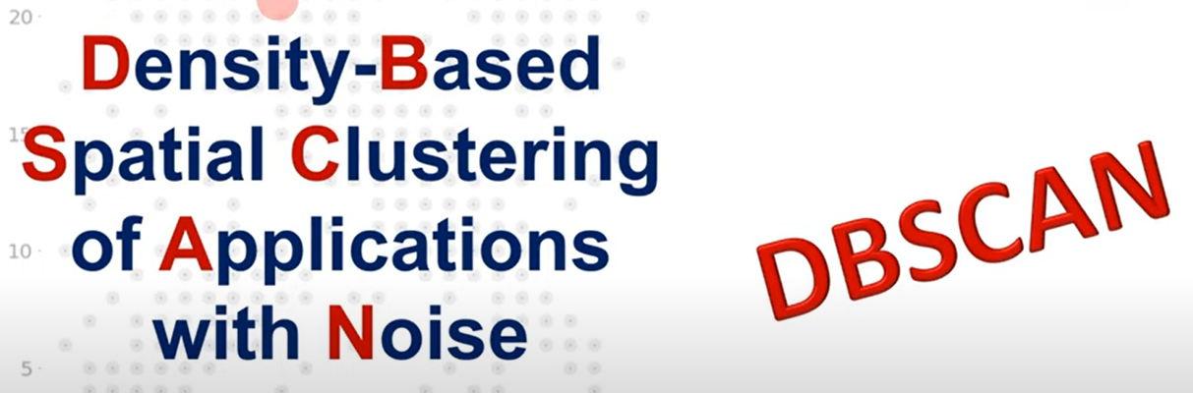
Funcionamiento de DBSCAN
Diplomado en ciencia de datos

Slide 6
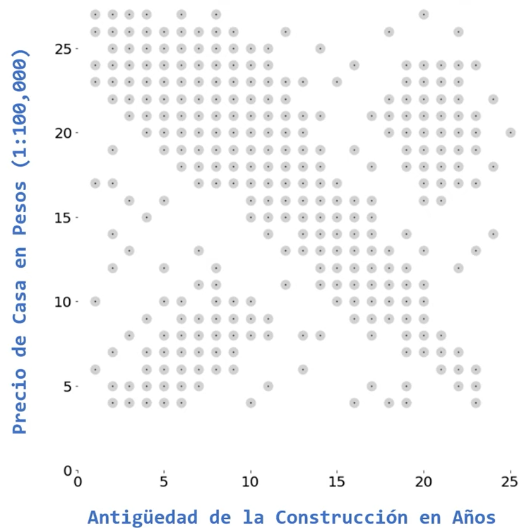

Funcionamiento de DBSCAN
Diplomado en ciencia de datos

Slide 7
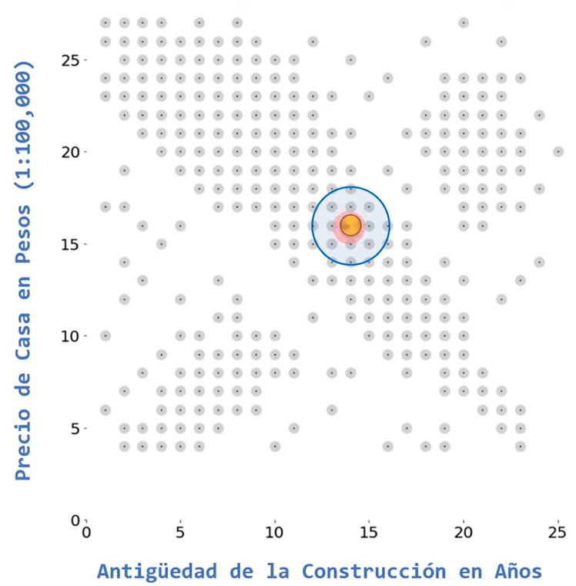
Funcionamiento de DBSCAN
Selección de cualquier punto
épsilon= 2
Distancia que marca los límites del vecindario
Diplomado en ciencia de datos

Slide 8
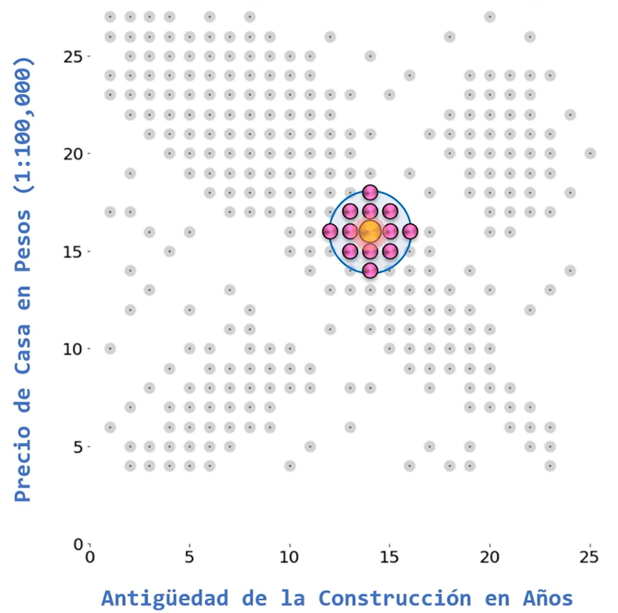
Funcionamiento de DBSCAN
puntos = 10
Densidad mínima del vecindario
Se cuentas solo los que tiene el punto negro dentro de la circunferencia.
Diplomado en ciencia de datos

Slide 9
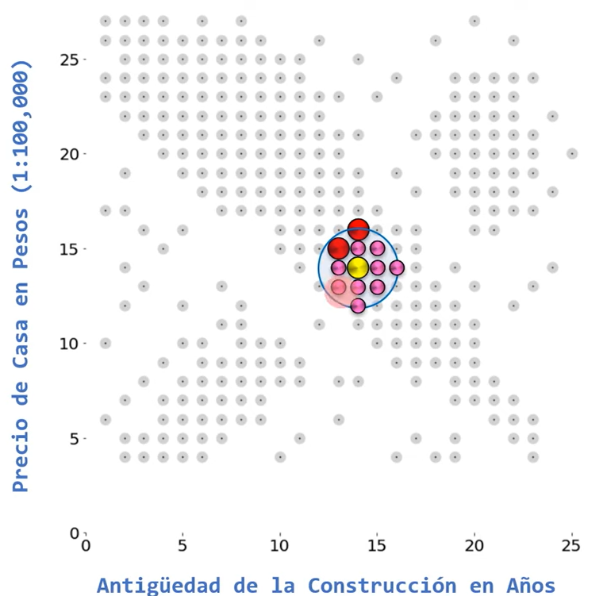
Funcionamiento de DBSCAN
puntos = 10
Densidad mínima del vecindario
Diplomado en ciencia de datos

Slide 10
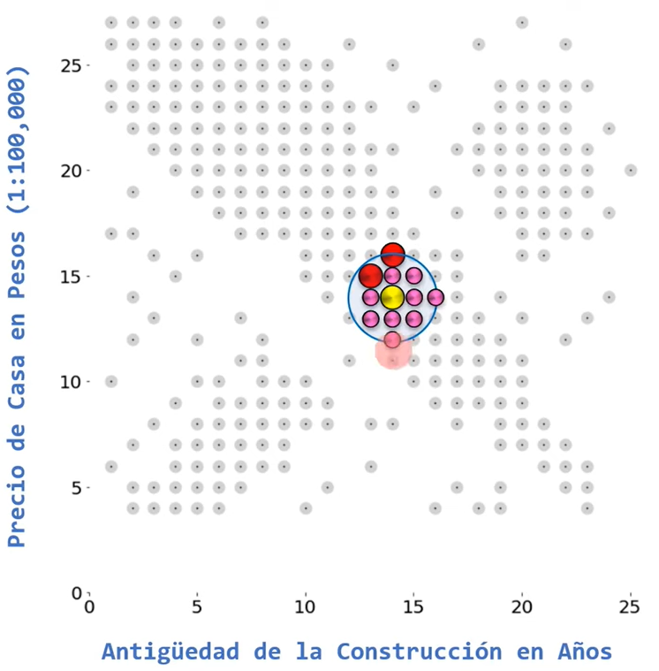
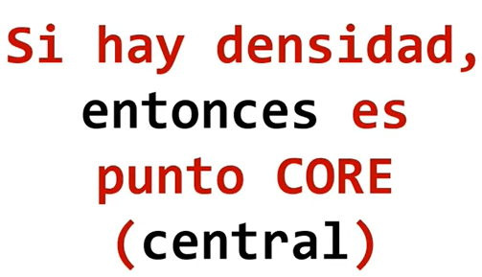
Funcionamiento de DBSCAN
puntos = 10
Densidad mínima del vecindario
Diplomado en ciencia de datos

Slide 11
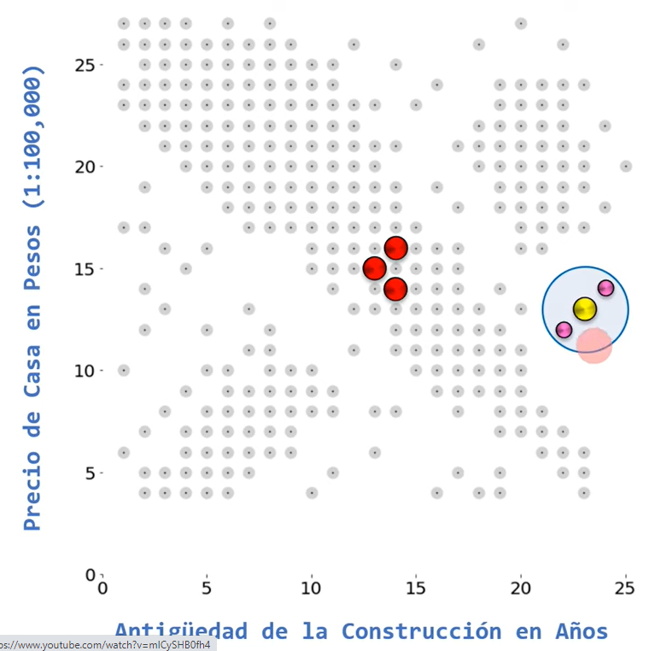

Funcionamiento de DBSCAN
puntos = 10
Diplomado en ciencia de datos

Slide 12
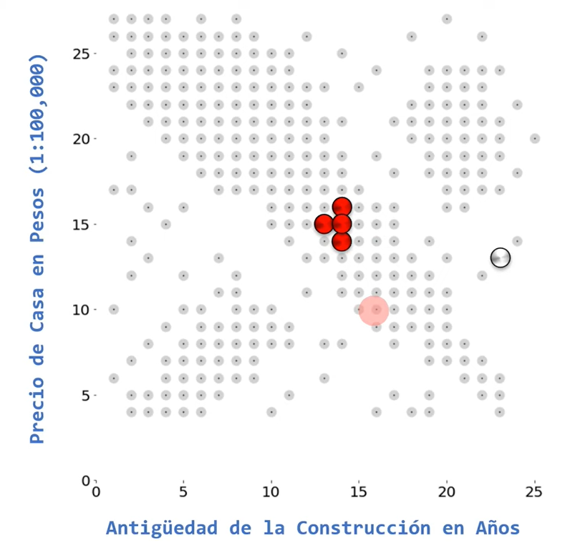
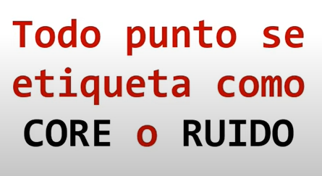
Funcionamiento de DBSCAN
puntos = 10
Diplomado en ciencia de datos

Slide 13
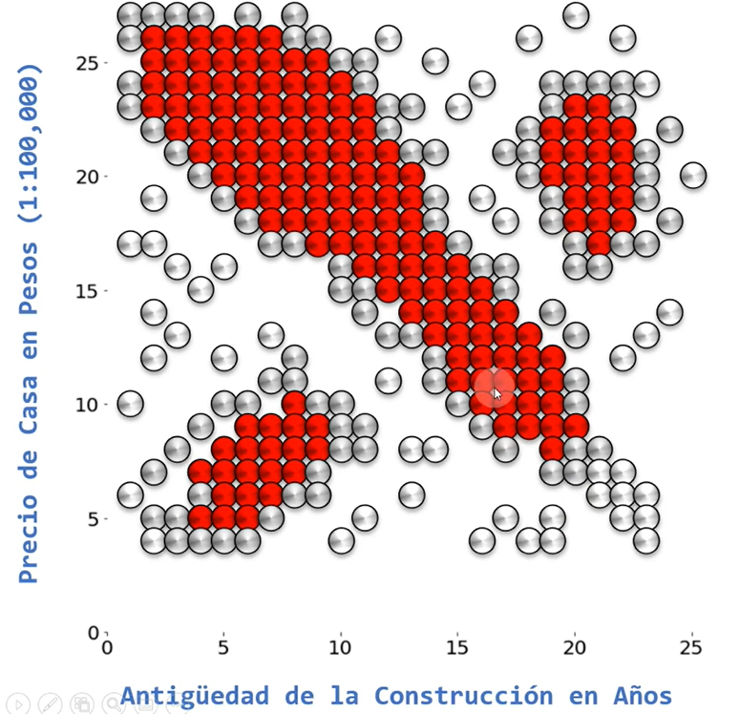
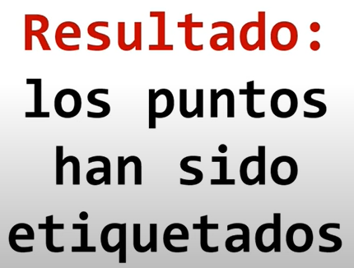
Funcionamiento de DBSCAN
Diplomado en ciencia de datos

Slide 14
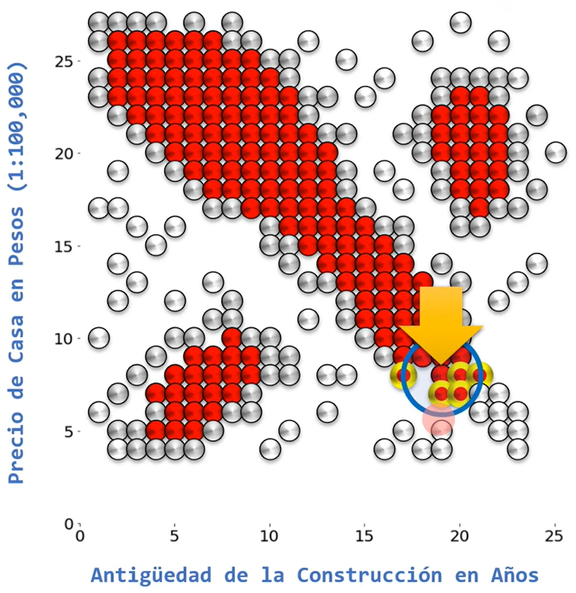
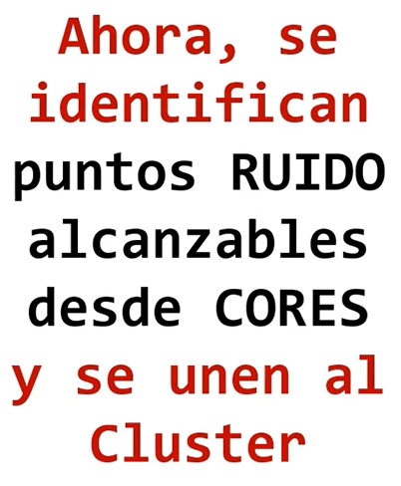
Funcionamiento de DBSCAN
Diplomado en ciencia de datos

Slide 15
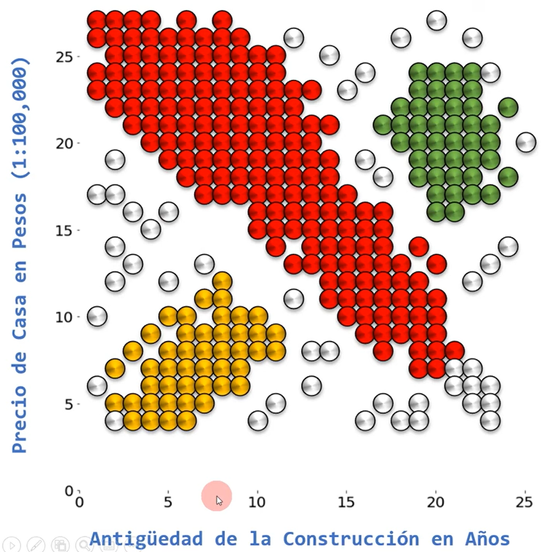
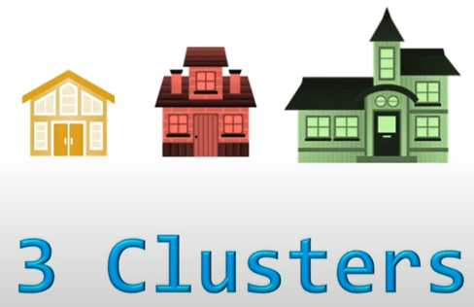
Funcionamiento de DBSCAN
épsilon= 2
puntos = 10
Diplomado en ciencia de datos

Slide 16
Ejercicio Practico
Ejercicio Practico
01
Algoritmo DBSCAN
Diplomado en ciencia de datos

Slide 17
Preguntas y Respuestas
Conclusión
02
¿?
Diplomado en ciencia de datos

Slide 18
Conclusión
Gracias por tu atención
https://www.youtube.com/watch?v=HMis89lGdkA
Diplomado en ciencia de datos

